Slide 1

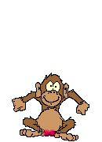

JUSTE POUR RIRE !
Clique pas !!,
Sa passe tout seul
(sauf si précisé)

Slide 2
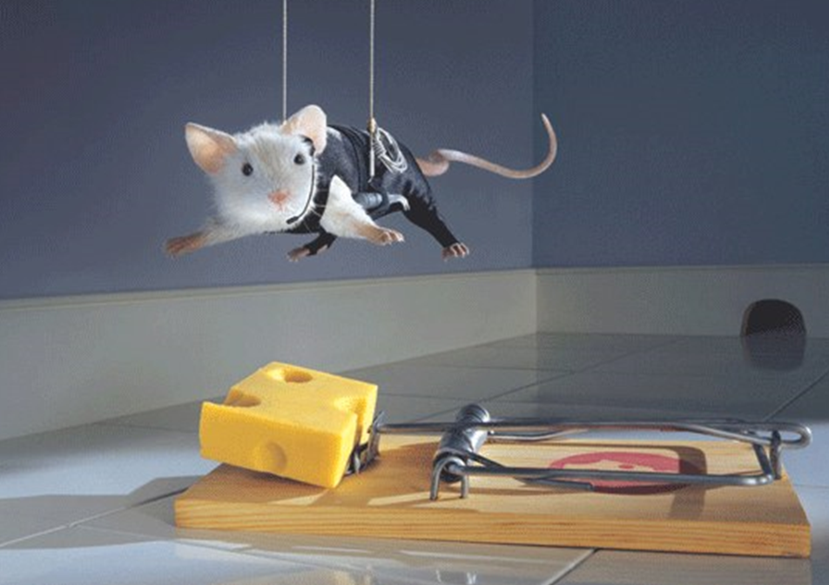


Slide 3
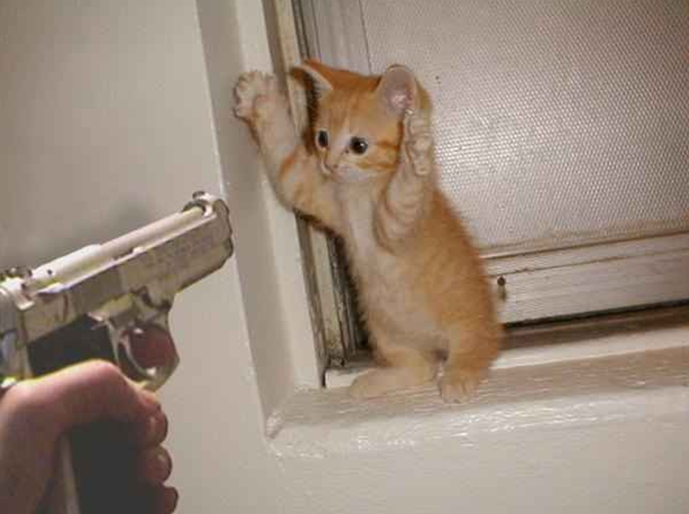


Slide 4

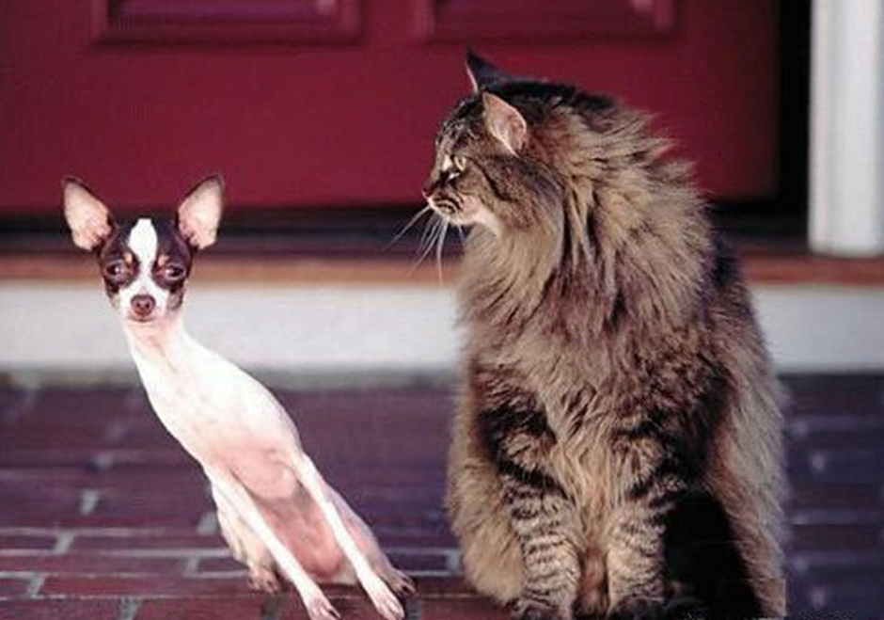

Slide 5
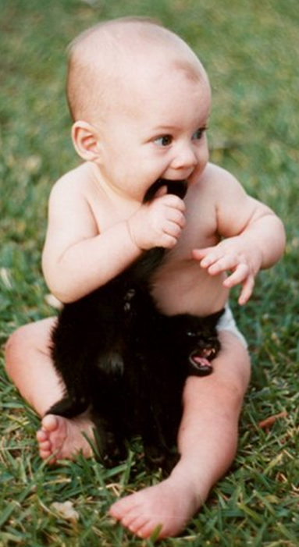


Slide 6
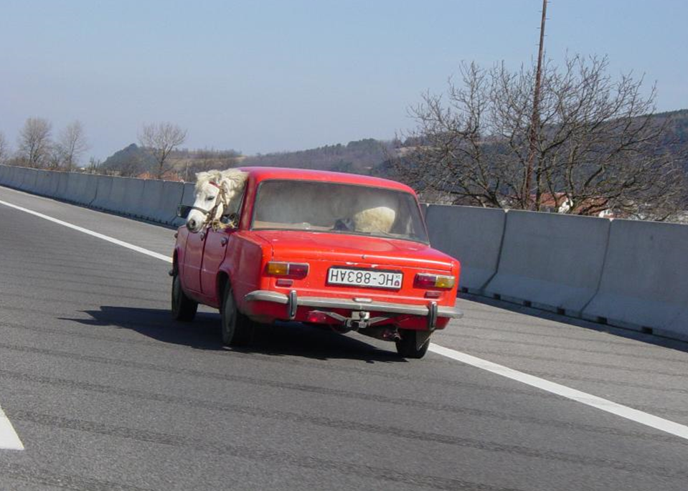


Slide 7

Clique sur la vidéo pour commencer

Slide 8

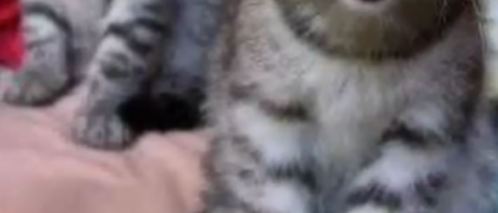

Slide 9




